Slide 1
МИНИСТЕРСТВО ПРОСВЕЩЕНИЯ РОССИЙСКОЙ ФЕДЕРАЦИИ федеральное государственное бюджетное образовательное учреждение высшего образования КРАСНОЯРСКИЙ ГОСУДАРСТВЕННЫЙ ПЕДАГОГИЧЕСКИЙ УНИВЕРСИТЕТ им. В.П. АСТАФЬЕВА (КГПУ им. В.П. Астафьева) Институт физической культуры, спорта и здоровья им. И.С. Ярыгина Выпускающая кафедра методики преподавания спортивных дисциплин и национальных видов спорта Азаров Николай Александрович ВЫПУСКНАЯ КВАЛИФИКАЦИОННАЯ РАБОТА Развитие координационных способностей у обучающихся среднего школьного возраста с применением подвижных игр. 44.03.01. Педагогическое образование Физическая культура с основами безопасности жизнедеятельности
Выполнил: Азаров Н.А
студент JZ-Б18А-03 учебной группы
Руководитель: Янова М.Г.,
Зав. кафедрой д.п.н., профессор
Красноярск
2023

Slide 2
Актуальность
Тема достаточно актуальна, так как в последние годы детские заболевания, связанные с заболеваниями костной системы, нарушениями работы опорно-двигательного аппарата увеличились. Количество детей с ДЦП с каждым годом растет. Использование на уроках физической культуры подвижных игр, способствующих развитию координационных способностей обучающихся достаточно важно.

Slide 3
Объект исследования – образовательный процесс по физической культуре в школе.
Предмет исследования – комплекс подвижных игр по развитию координационных способностей обучающихся среднего школьного возраста на уроках физической культуры.

Slide 4
Цель исследования – теоретическое обоснование совершенствования методики развития координационных способностей обучающихся среднего школьного возраста с применением подвижных игр, и экспериментальное подтверждение ее эффективности в образовательном процессе.

Slide 5
Гипотеза исследования – развитие координационных способностей обучающихся среднего школьного возраста на уроках физической культуры будет эффективным, если:
раскрыта сущность понятия «координационные способности»;
изучены анатомо физиологические особенности формирования координационных способностей обучающихся среднего школьного возраста;
разработан комплекс подвижных игр для развития координационных способностей обучающихся среднего школьного возраста;
апробируем авторский комплекс подвижных игр на урока физической культуры.

Slide 6
Задачи исследования
Проанализировать и обобщить научно и учебно-методическую литературу по проблеме исследования.
Определить уровень развития координационных способностей обучающихся среднего школьного возраста.
Разработать и апробировать комплекс подвижных игр, направленных на развитие координационных способностей обучающихся среднего школьного возраста

Slide 7
Этапы исследования
Первый этап (октябрь-декабрь – 2022г.) определялись основные параметры исследования; объект, предмет, гипотеза и методы. Разрабатывались отдельные компоненты программы, развития координационных способностей обучающихся среднего школьного возраста. Второй этап исследования (декабрь 2022 г. - марта 2023 г.) проводились исследования по реализации программы развития координационных способностей обучающихся среднего школьного возраста в экспериментальной работе. Осуществлен констатирующий и формирующий эксперимент.

Slide 8
Этапы исследования
На третьем этапе (апрель – май 2023г.) анализировались результаты опытно-экспериментальной работы; проводилась обработка, систематизация и обобщение результатов исследования; уточнялись теоретические положения и выводы, полученные на первом и втором этапах работы; завершено оформление выпускной квалификационной работы.

Slide 9
Организация исследования
Тестирование координационных способностей проводились МКОУ «Полевская СОШ», 7 «А» класс, Красноярский край, Бирилюсский район, с.Полевое, на уроке по физической культуре. Принимали участие в тестировании 10 человек. Результат показал низкий уровень развития координационных способностей обучающихся.

Slide 10
Координационные способности - способность управлять своими движениями и быстро перестраивать двигательную деятельность в соответствии с требованиями меняющейся обстановки.

Slide 11
Методы развития координационных способностей
анализ литературы по теме исследования;
педагогическое наблюдение;
тестирование;
педагогическое эксперимент;
метод математической статистики обработки данных;
сравнение, синтез изученного.
*Теория и методика физического воспитания и спорта, Холодов Ж.К., Кузнецов B.C.,2013 г.

Slide 12
Анатомо-физиологические особенности среднего школьного возраста
Масса тела прибавляется ежегодно на 3-6 кг.
Интенсивный темп роста, длина тела прибавляется за год на 7-9 см.
Мышечная масса особенно интенсивно нарастает
Связочный аппарат отличается большей эластичностью.
Появляется больше возможностей в развитии двигательных качеств.
В опорно-двигательном аппарате имеются не совсем созревшие структуры
ЦНС отличается небольшой силой и недостаточной уравновешенностью
ЧСС в покое составляет в среднем 70- 78 уд/мин.
Во время максимальной работы она достигает 200 уд/мин.
Систолическое давление у них равно в среднем 107,5-110 мм рт. ст., а диастолическое- 58-67 мм рт. ст.
Растёт показатель
жизненной емкости легких

Slide 13
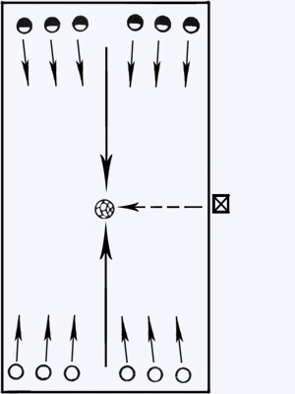
Подвижные игры направленные на развитие координационных способностей у обучающихся 7-х классов.
Содержание: играющие делятся на 2 равные (по числу игроков) команды, которые выстраиваются в шеренгу на одной стороне площадки. Каждая команда рассчитывается по порядку номеров. Перед командами проводится стартовая черта. Руководитель с мячом в руках встает между командами. Называя любой номер, руководитель бросает мяч вперед как можно дальше. Игроки, имеющие этот номер, бегут к мячу. Кто раньше коснется мяча рукой, тот приносит команде очко. После этого мяч возвращается руководителю, который снова бросает его, называя новый номер, и т.д. Играют установленное время.

Slide 14
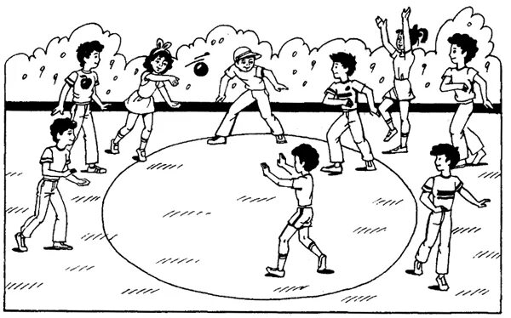
«Пушбол»
Содержание: на игровой площадке проводится черта. Играющие дети разделяются на 2-3 команды с равным числом игроков. Команды становятся у черты в колонны на расстоянии вытянутых рук друг за другом. Расстояние между колоннами 1-1,5 м. Ноги играющих расставлены на ширину плеч. Стоящий первым в колонне ребенок держит в руках мяч. По сигналу учителя или его команде: «Вверх!..» или «Поднять руки!..» все дети поднимают руки вверх, а стоящий первым ребенок передает мяч через голову второму, второй – третьему и т. д., пока мяч не получит последний ребенок в колонне. Когда мяч получает последний играющий, то он бежит и отдает мяч учителю.
Побеждает команда, игрок которой первым отдал мяч учителю.

Slide 15
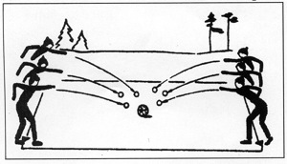
«Попади в мяч»
Содержание: посреди площадки кладется волейбольный мяч, класс делится на две команды, которые располагаются за 18-20 метров. У одной из команд мячи. По команде учителя команда с мячами метает их в волейбольный мяч. Задача: перекатить волейбольный мяч за счет удара мячей за линию к противоположной команде. Затем, то же самое выполняет другая команда. Команды метают мяч установленное количество раз. Побеждает та команда (за определенное время), которая закатит мяч за линию.
Правила игры: Бросать только по сигналу. При броске нельзя заступать за линию. Если мяч откатывается в сторону, его возвращают на место (на том же уровне только по центру).

Slide 16
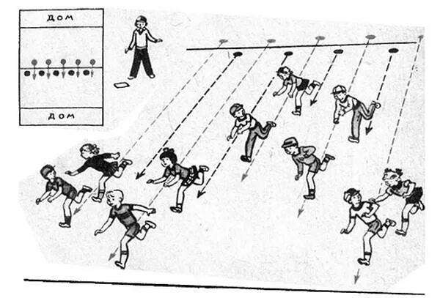
«Догнать-обогнать»
Содержание: участники располагаются на беговой дорожке на одинаковой дистанции друг от друга. По сигналу все начинают бег. Задача каждого - не дать догнать себя тому, кто бежит сзади, и в то же время коснуться рукой впереди бегущего. Запятнанные игроки выбывают из борьбы и идут в середину бегового круга. Остальные продолжают гонку. Игру можно закончить, когда на беговой дорожке останутся 3 самых выносливых спортсмена. Можно выявить и единоличного победителя.

Slide 17
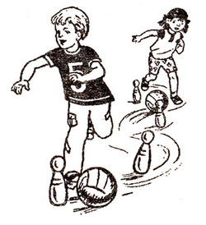
«Змейка»
Содержание: на игровой площадке проводится линия. Перпендикулярно к ней расставляют в ряд 8-10 предметов (кегли, кубики, вбитые в землю колышки и т. п.) на расстоянии 1 м друг от друга.
По сигналу или команде учителя ученик должен вести мяч ногой от линии, обходя все предметы «змейкой», то справа, то слева, не потеряв при этом ни разу мяч и не сбив ни одного предмета.
Побеждает тот игрок, кто пройдет «змейку» без ошибок.

Slide 18
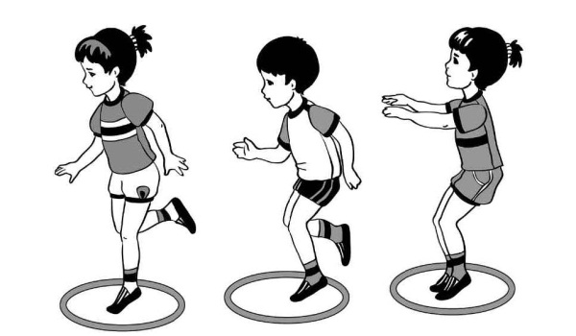
«Из обруча в обруч»
Содержание: игроки каждой команды строятся в две колонны, которые располагаются одна напротив другой.
На расстоянии 2—3 м от первого игрока на полу вплотную друг к другу лежат 3 обруча (или начерчены 3 круга диаметром 80—100 см).
Игрок по сигналу бросает мяч в первый обруч так, чтобы он после отскока ударился внутри второго обруча и, подскочив еще раз, попал в третий. Игрок с противоположной стороны ловит мяч и таким же образом бросает его назад.
Оба игрока после броска мяча должны переходить в конец колонны.
Правила
Игра продолжается до тех пор, пока все игроки не поменяются местами условленное число раз.
Выигрывает команда, которая быстрее сменит место, допустив при этом наименьшее число ошибок.

Slide 19
Методические рекомендации по проведению подвижных игр
Приложение 2
1 неделя | Контрольный замер №1 | Подвижная игра с мячом «Рывок за мячом» | Подвижная игра с мячом «Пушбол»
2 неделя | Подвижная игра «Догнать-обогнать» | Подвижная игра «Змейка» | Подвижная игра «Из обруча в обруч»
3 неделя | Подвижная игра «Школа мяч» | Подвижная игра «Мяч в корзину» | Подвижная игра «Быстрые перекаты»
4 неделя | Подвижная игра «Наступление» | Подвижная игра «Зеркало» | Контрольный замер №2

Slide 20
Контрольные тесты для определения уровня координационных способностей для обучающихся 7-х классов
№ | Название теста | Ход тестирования
1 | Челночный бег (3x10 м). . | По команде «Марш!» ученик пробегает 10 м до другой черты, обегает с любой стороны набивной мяч, лежащий на полукруге, возвращается назад, снова обегает набивной мяч, лежащий в другом полукруге, бежит в 3-й раз 10 м, финиширует. В беге на 30 м разрешается 1-2 попытки
2 | Метание теннисного мяча на дальность (из положения сед ноги врозь) | Испытуемый принимает И.П. сед ноги врозь, мяч в одной руке, другая свободна. По команде «Можно» учащийся выполняет метание мяча из-за головы ведущей, а затем неведущей рукой, сидя лицом по направлению метания.

Slide 21
Контрольные тесты для определения уровня координационных способностей для обучающихся 7-х классов
№ | Название теста | Ход тестирования
3 | Точное катание мяча рукой. | Две гимнастические скамейки стоят параллельно друг другу на расстоянии 10 см. Испытуемый должен толкнуть мяч рукой с такой силой, чтобы он докатился до линии, находящейся в 3 м от начала гимнастической скамейки.
4 | Ведение мяча рукой в беге с изменением направления движения | По команде «На старт!» испытуемый становится в положение высокого старта за стартовой чертой с мячом в руках. По команде «Марш!» испытуемый ведет мяч только одной рукой, последовательно обегает вокруг каждой из 3 стоек и финиширует, стремясь выполнить задание за наименьшее время.

Slide 22
 | Челночный бег 3х10 (с) |  | «Метание теннисного мяча на дальность» (м) |  | «Метание теннисного мяча на точность» (кол-во раз) |  | «Ведение мяча одной рукой в беге с изменением направления движения» (с)
Ф.И. | до апробации | после апробации | до апробации | после апробации | до апробации | после апробации | до апробации | после апробации
Бажинова Дарья | 12.00 | 10.30 | 22 | 23 | 49 | 53 | 22.30 | 20.17
Губачева Дарья | 12.03 | 11.45 | 20 | 22 | 53 | 59 | 21.17 | 20.45
Дорошин Данила | 11.05 | 9.00 | 35 | 35 | 35 | 42 | 28.03 | 25.00
Исаев Сергей | 10.01 | 9.45 | 32 | 32 | 55 | 60 | 19.05 | 17.45
Овчинников Вадим | 10.30 | 10.03 | 29 | 30 | 60 | 73 | 18.30 | 17.03
Савинченко Егор | 9.53 | 9.30 | 31 | 33 | 62 | 71 | 19.05 | 19.05
Сибилева Александра | 11.02 | 11.00 | 22 | 23 | 52 | 58 | 21.08 | 20.17
Сюртукова Анастасия | 11.50 | 11.50 | 21 | 23 | 48 | 51 | 24.07 | 22.08
Хаменя Нина | 12.17 | 12.07 | 17 | 17 | 59 | 62 | 24.57 | 23.57
Юдин Семен | 11.09 | 10.01 | 31 | 32 | 67 | 70 | 17.09 | 17.00
Средний показатель прироста: | 6,69% |  | 3,9% |  | 9,8% |  | 6,1%

Slide 23
Динамика изменения показателей. Челночный бег 3х10
*Средний показатель прироста: 6, 69%

Slide 24
Динамика изменения показателей. «Метание теннисного мяча на дальность»
*Средний показатель прироста: 3,9 %

Slide 25
Динамика изменения показателей. «Метание теннисного мяча на точность»
Средний показатель прироста: 9,8%

Slide 26
Динамика изменения показателей. «Ведение мяча одной рукой в беге с изменением направления движения»
Средний показатель прироста: 6,1%

Slide 27
Средний прирост показателей по всем тестам после апробации подвижных игр
* Общий прирост: 26,49 %

Slide 28
Вывод
На основе теоретического опыты выявлено, что координационные способности - это необходимое качество обучающегося среднего школьного возраста, которое теоретиками рассматривается как способность управлять своими движениями и быстро перестраивать двигательную деятельность в соответствии с требованиями меняющейся обстановки, качество человека которое обеспечивает процесс жизнедеятельности человека.

Slide 29
Вывод
2. В ходе исследования был выявлен уровень развития координационных способностей обучающихся среднего школьного возраста при помощи тестирования, применялись следующие тесты: челночный бег 3х10; метание теннисного мяча на дальность; метание теннисного мяча на точность; ведение мяча в беге с изменением направления движения.

Slide 30
Вывод
В процессе выполнения экспериментальной работы был разработан комплекс подвижных игр и применен на уроках физической культуры.
По итогам эксперимента были получены следующие результаты: эффективность применения на уроках физической культуры разработанного комплекса позволила сделать следующие выводы о приросте показателей:
челночный бег 3х10 - прирост (определен по разнице начального и финального результата) 6.69%;
метание теннисного мяча на дальность - прирост (определен по разнице начального и финального результата) 3.9%;
метание теннисного мяча на точность - прирост (определен по разнице начального и финального результата) 9.8%;
ведение мяча в беге с изменением направления движения - прирост (определен по разнице начального и финального результата) 6.1%.

Slide 31
Спасибо за внимание!

